Slide 1
La relazione nell’esercizio professionale
Terzo audio
Insegnamento di Scienze Umane Cognitive
Dott.ssa Mag./Ft. Antonella Monticco
Dott.ssa Mag. /Ft. Paola Coschizza

Slide 2
Primo esercizio
Individualmente, pensa ad una relazione che nella tua vita ti ha fatto bene: ad esempio una persona che ti ha accompagnato nelle tue scelte, ti ha sostenuto nelle tue sfide, ti è stata vicina nei tuoi momenti difficili…
Scrivi di getto almeno tre caratteristiche di questa relazione

Slide 3
Ascolto attivo
generosità
Fiducia
Empatia
Motivazione
Stimolo
Genuinità
sincerità
Sentirsi presi sul serio

Slide 4
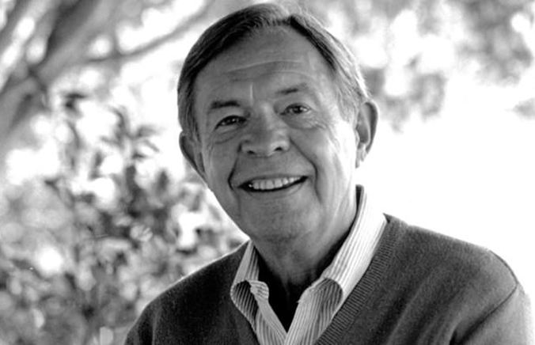
Thomas Gordon
Psicologo clinico americano, collega di Rogers. Riconosciuto come pioniere nell’insegnamento di competenze comunicative e metodi di risoluzione dei conflitti
Il suo modello, il “Metodo Gordon”, è un sistema integrato per la costruzione e il mantenimento di relazioni efficaci ed è stato insegnato a genitori, educatori e insegnanti, leader ecc
Carl Rogers, 1902-1987
Thomas Gordon, 1918-2002

Slide 5


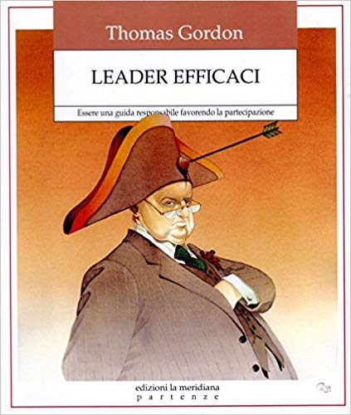

Slide 6

Ascolto attivo
L’ ascolto è un atto volontario che oltrepassa il semplice udire
Per ascolto non intendiamo tacere per permettere all’altro di parlare
L’ ascolto attivo è un atto intenzionale che impegna la nostra attenzione a cogliere quanto l’altro ci riferisce sia in modo esplicito che in modo implicito cioè...
Ci impegna a riflettere su ciò che si ascolta (consapevole sforzo metacomunicativo ovvero riflessione sulla comunicazione)

Slide 7
4 step dell’ascolto
Fase iniziale dell’ascolto («ascolto passivo») in cui l’ascoltatore fa silenzio e non interrompe;
messaggi di accoglimento verbali e non verbali. “Sto cercando di capire” o “Ti ascolto” ma anche cenni del capo, sorrisi e sguardi che comunicano palesemente la propria attenzione;
inviti all’approfondimento. Messaggi verbali che incoraggiano chi parla ad approfondire l’argomento senza che l’ascoltatore giudichi o commenti quel che è stato detto. “Spiegami meglio” o “Dimmi di più”;
l’ascolto attivo è l’ultimo step durante il quale chi ascolta ripropone il contenuto del messaggio condiviso dall’altro con parole diverse.

Slide 8
Cosa ho provato quando…?
relazione autentica
relazione con scarso ascolto

Slide 9
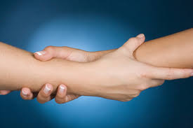
Relazione terapeutica e alleanza terapeutica
Il concetto di alleanza terapeutica nasce in ambito psicoanalitico e riguarda la creazione della relazione terapeutica nel qui ed ora

Slide 10
Edward Bordin 1979
Il concetto di alleanza terapeutica esce dal solo contesto psicoanalitico e si afferma esplicitamente che l’alleanza rappresenta una dimensione centrale di tutte le relazioni terapeutiche

Slide 11
Goal. L’esplicita condivisione di obiettivi da parte di paziente e terapeuta
Task. La chiara definizione dei compiti reciproci all’inizio del trattamento
Bond. Il tipo di legame che si costituisce tra i due, ossia la qualità affettiva della relazione, caratterizzato da fiducia e rispetto, in grado di mantenere attiva una collaborazione sinergica per l’intera durata del processo terapeutico
M. Grasso «La relazione terapeutica» Ed. Il Mulino 2010

Slide 12
Caratteristiche
C’è legame tra 2 o più elementi: implica un certo grado di conoscenza, intimità, complicità, comunicazione, ecc
“Aiuto” indica che la relazione favorisce un membro della relazione ad affrontare e/o risolvere uno specifico problema
Ha quindi una specifica intenzione, uno scopo: affrontare e laddove possibile superare una malattia
E’ una relazione asimmetrica, ma non unilaterale
Ha un determinato setting, un tempo di svolgimento, degli strumenti
La comunicazione che vi si svolge, per essere efficace, avrà determinate caratteristiche: ascolto attivo, empatico, assenza di giudizio per creare uno spazio sicuro, di fiducia, ecc

Slide 13
Aspetti che favoriscono l’alleanza terapeutica
Fattori ostacolanti l’alleanza terapeutica
Favorire l’espressione dei problemi in un’atmosfera di sostegno e attivo incoraggiamento
La capacità di assumere un ruolo collaborativo nel dialogo con il paziente
La genuinità dell’interesse per l’esperienza del paziente
L’accuratezza e la parsimonia nelle interpretazioni
l’ autoreferenzialità del terapeuta,
la tendenza a distrarsi quando il paziente parla,
lo scarso coinvolgimento emotivo nello scambio,
la sfiducia nelle proprie capacità di aiutare il paziente,
la tendenza a criticarlo e a colpevolizzarlo,
l’ uso inappropriato dell’auto-svelamento e del silenzio.

Slide 14
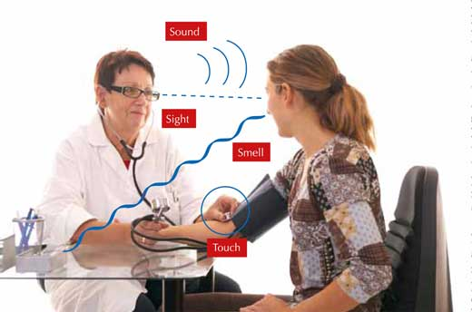
Il “rito” nella relazione di cura
Carateristiche di ogni rito : Forme ritualizzate di movimenti e comportamenti, amplificazione della mimica, semplificazione e stereotipizzazione dei comportamenti
Ruolo del paziente
Ruolo del professionista
Gioco relazionale

Slide 15
Paziente
Terapeuta

Slide 16
«Relazione terapeutica»
Cultura
Paziente
Terapeuta

Slide 17
Secondo esercizio, prima parte
10 caratteristiche della figura del “paziente”
10 caratteristiche della figura del “curante”
Prendi un foglio di carta e individualmente scrivi 10 caratteristiche che ritieni collegate all’essere «paziente» e all’essere «curante»;

Slide 18
Secondo esercizio, seconda parte
Quali caratteristiche di “terapeuta” e di “paziente” pensi siano funzionali alla “cura” e quali dovuti alle nostre abitudini, alla cultura, a cose che diamo per scontato….???

Slide 19
«Le qualità ottimali che il terapeuta deve possedere comprendono calore umano, empatia e schiettezza»
Aaron Beck

Slide 20
Take home message
L’alleanza terapeutica va costruita con una serie di atteggiamenti che la favoriscono.
L’ascolto attivo è un elemento che favorisce l’alleanza terapeutica: è un processo di ascolto intenzionale che si sviluppa in 4 step
Devo essere consapevole che in noi, tutti noi, pazienti e operatori, lavora il filtro della cultura

